Slide 1

Команда «Видишь плату - я заплатил»
Задача №2 Получение доступа к прошивке современной компьютерной платы с использованием различных техник реверс-инжиниринга

Slide 2

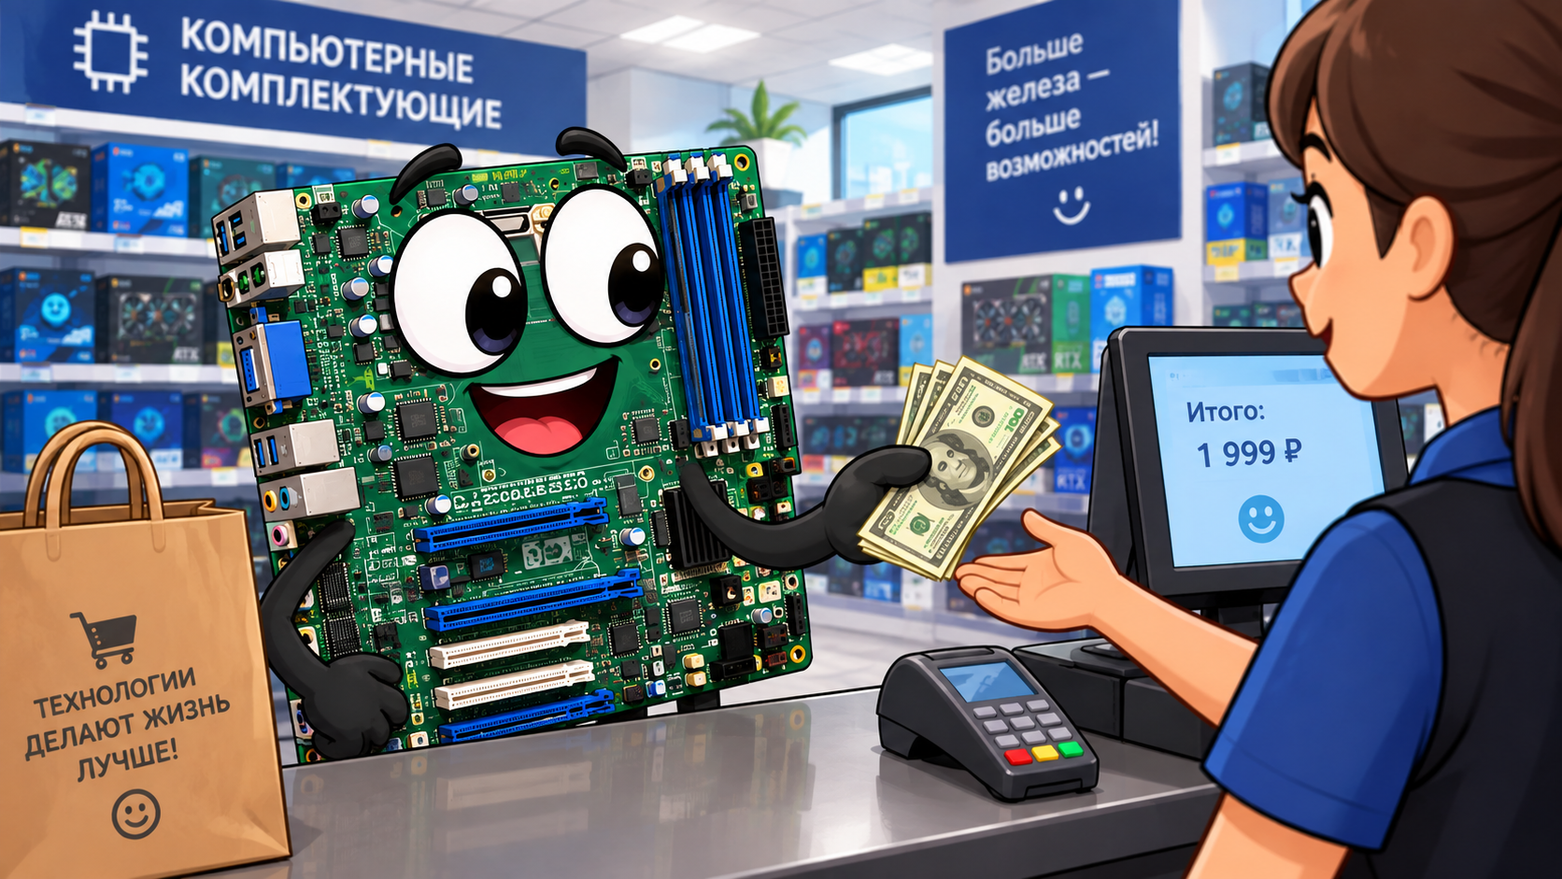
Команда «Видишь плату - я заплатил»
Краткое описание решения:
Задача — получить доступ к файлу your_prize.zip, который лежит внутри зашифрованного дискового образа на плате RP2040. Работаем по worst-case: предполагаем, что включены security bit, проверки CRC прошивки и прочие неприятности, которые встречаются а реальных условиях.
О команде
Капитан: Вычужанин Олег Павлович, криптография
Кол-во участников: 4 человека
Краткое описание:
Четыре студента МИФИ, одна учебная группа. Познакомились на парах, раньше вместе проектов не делали. Все участники на момент подачи — студенты, профессионального опыта в команде нет.
НИЯУ МИФИ
Город и регион: Москва
Уникальность решения:
Мы строим полную картину: дамп флеша, реверс, анализ USB-дескрипторов, поиск состояния разблокировки, атаки по сторонним каналам, fault injection. Плюс всё документируем — получается воспроизводимая методика, а не разовый взлом.
2

Slide 3

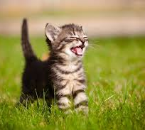
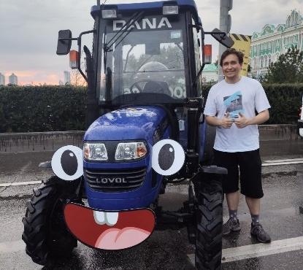
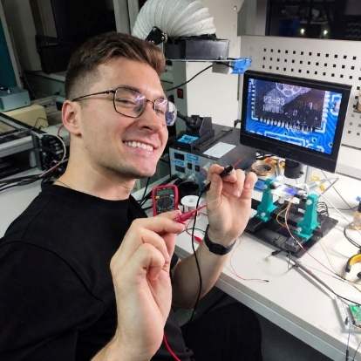
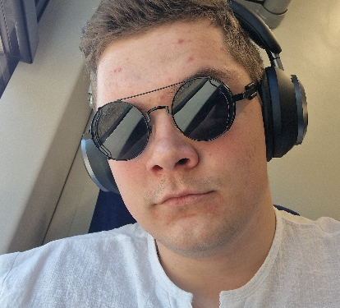
КОМАНДА «Видишь плату - я заплатил»
Денис
Пуйко
Олег
Вычужанин
Никита
Разгоняев
Григорий Ожередов
Специалист по реверс-инжинирингу
Аналитик бинарного кода и прошивок
@undercovermartian
+7 922 500 71 84
НИЯУ МИФИ
Руководитель рабочей группы
Специалист по моральной поддержке
@OxFFCAFEBABE
+7 961 459 83 86
НИЯУ МИФИ
Специалист по информационной безопасности
Специалист по моральной поддержке
@Hakatoon4ik
+7 909 158 00 54
НИЯУ МИФИ
Специалист по информационной безопасности
Инженер-электронщик
@bubrikkk
+7 993 337 74 50
НИЯУ МИФИ

Slide 4

КОМАНДА «Видишь плату - я заплатил»
Краткая история команды:
01
Собрались прямо на хакатоне. Увидели задачу, переглянулись, решили попробовать. Раньше вместе не работали, так что это дебют. Внутри — спорим, аргументируем, распределяем роли. Классическая студенческая команда без общей истории.
Почему вы выбрали именно эту задачу
из предложенных на хакатоне?
02
Потому что она самая тяжёлая. Тут и реверс бинарников, и аппаратные атаки, и криптография. Плюс тема обратного инжиниринга и импортозамещения сейчас реально важна. Нас зацепило, что можно залезть внутрь платы, понять, как она шифрует данные, и обойти защиту. Это не «сделать сайт за вечер», тут надо копать.
С какими основными сложностями или вызовами
вы столкнулись и как их преодолели?
03
Основные сложности: ограничение доступа к `picotool` (устранено udev-правилом) и отсутствие USB-энумерации без BOOTSEL — условие разблокировки реализовано в конечном автомате, что потребовало ручного анализа Thumb-кода и поиска ключа к зашифрованному образу.
Инструментальная часть: собраны FLIRT-сигнатуры pico-sdk 2.2.0/TinyUSB, выполнен патч SVD-Loader под IDA 9.

Slide 5
КОРОТКО О РЕШЕНИИ
Техническая суть решения
Маркетинговая суть решения
Плата на RP2040 (Cortex-M0+, Thumb-only) в BOOTSEL-режиме отдаёт полный дамп флеша. Внутри — 26 КБ программы и 720 КБ зашифрованного дискового образа с энтропией, близкой к случайной. USB-интерфейс не поднимается без выполнения условия разблокировки, которое зашито в конечном автомате и завязано на квадратурный энкодер (GPIO 27/29) и кнопку (GPIO 28).
Мы декомпилируем автомат, находим условие, анализируем обработчик чтения секторов (`tud_msc_read10_cb`), офлайн расшифровываем образ. Параллельно подключаемся к SWD, пробуем атаки по сторонним каналам, перебор пароля, модификацию прошивки и fault injection для обхода проверок. Для ускорения используем собранные FLIRT-сигнатуры pico-sdk 2.2.0 и пропатченный SVD-Loader под IDA 9.
Всё документируем в воспроизводимую методику.
Аудит безопасности встраиваемых устройств. Компании смогут проверить свою технику на дыры до того, как её найдут злоумышленники. Обучение — курс или воркшоп по реверс-инжинирингу и аппаратной безопасности. Помощь разработчикам отечественных аналогов: мы показываем, как искать слабые места и что можно улучшить. Пентест «железа» — услуга, которая сейчас набирает обороты. В перспективе — своя лаборатория или участие в больших проектах по кибербезопасности.

